Slide 1
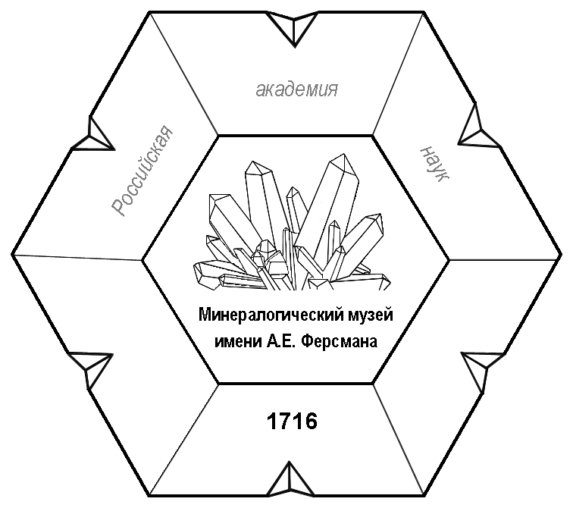
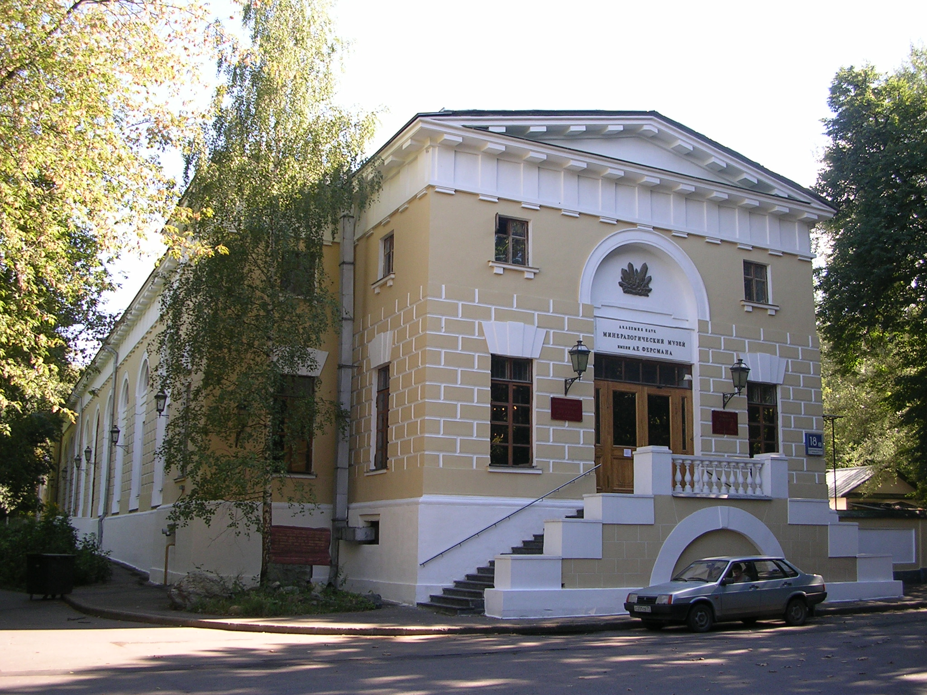
Минералогический музей им.А.Е.Ферсмана РАН
Вчера, Сегодня, Завтра…
Наука на службе минерально-сырьевой отрасли

Slide 2
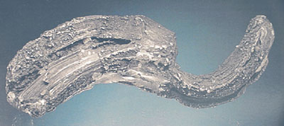
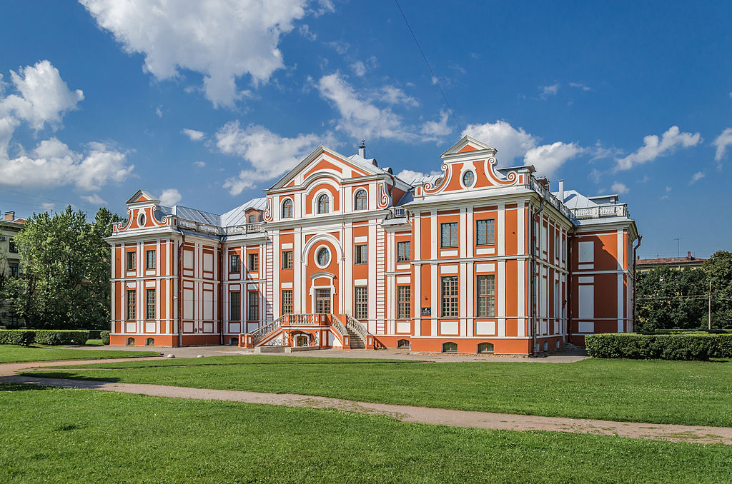
Самородок серебра Петра I, длина 21 см. Из королевских серебряных рудников Консберг (Норвегия). Подарен Петру I либо королем Дании в 1697-98 г, либо в 1718 году королем Швеции Карлом XII. Этот самородок является одним из старейших образцов в коллекции Российской академии наук.
Минеральный кабинет был организован в 1716 по распоряжению Петра I
Кикины палаты, в которых размещалась коллекция в Санкт-Петербурге

Slide 3
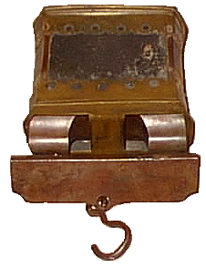
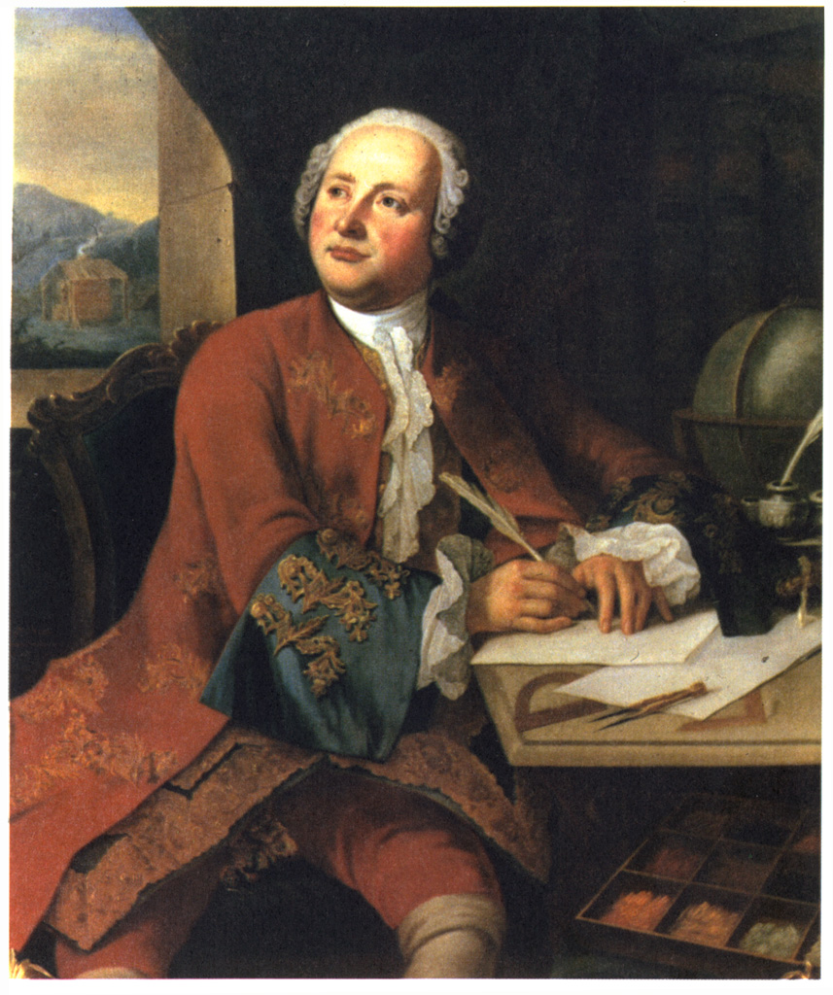
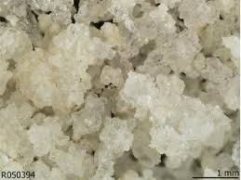
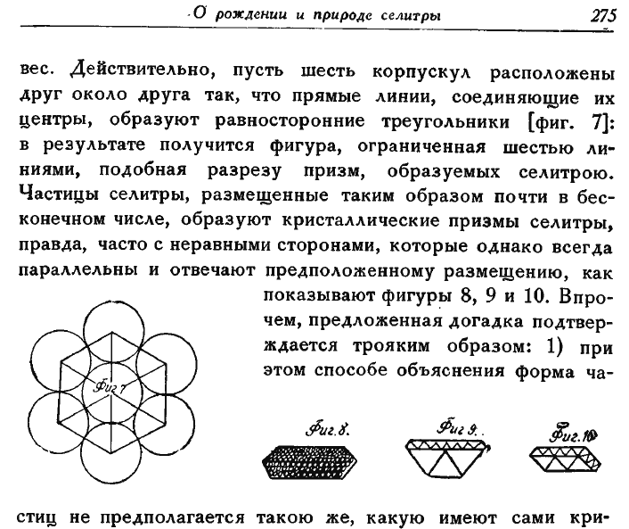
М.В.Ломоносов в 1741-1746 году работал в Минералогическом Кабинете и в 1749 году защитил диссертацию на тему «О рождении и природе селитры»

Slide 4
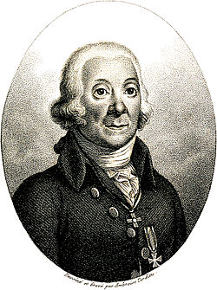
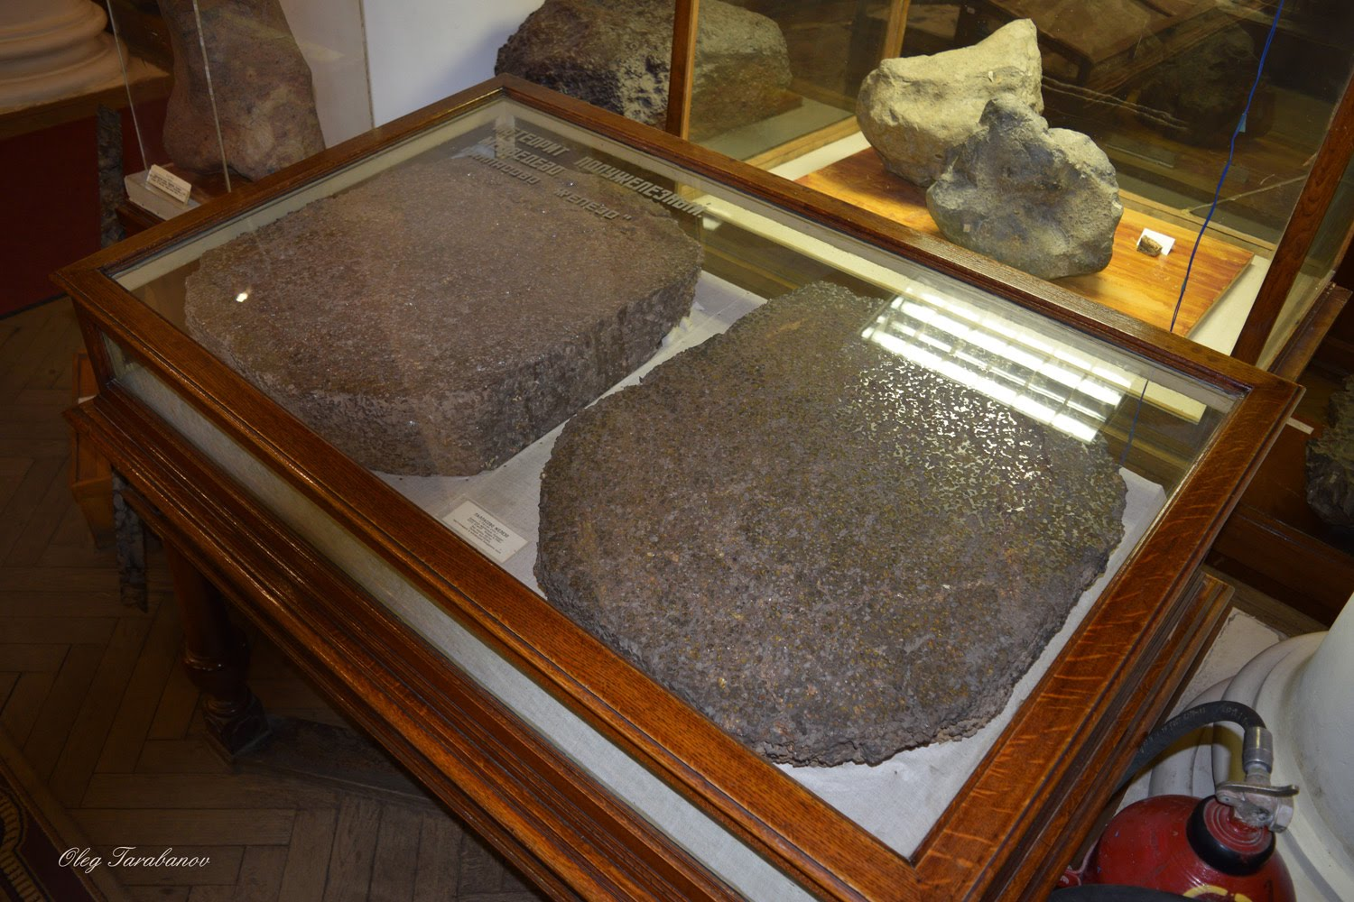
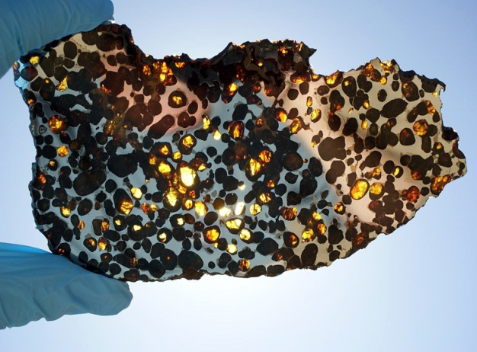
Петер Симон Паллас (1741—1811) – директор Музея, создал передовой научно-исследовательский центр XVIII-XIX веков
Глыба весом 687 килограмм (42 пуда) была найдена в 1749 году в 200 км к юго-западу от города Красноярск.

Slide 5
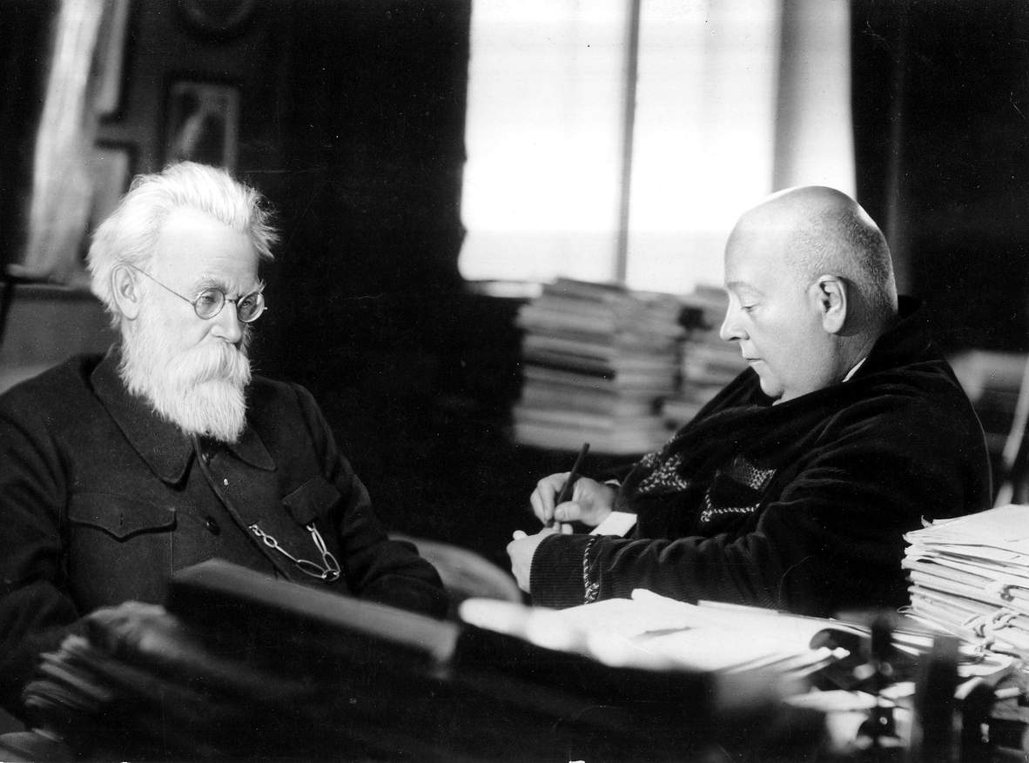
академик В.И.Вернадский был директором музея в 1912-1919 гг академик А.Е.Ферсман – директор музея с 1919 по 1945 гг.
М.С.Наппельбаум, 1940
Notes:
Фотография сделана в 1940 г.

Slide 6
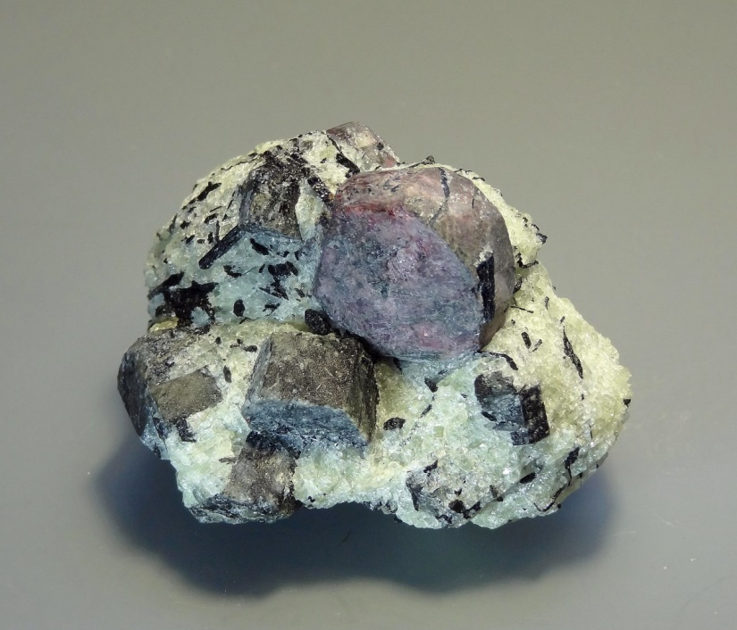
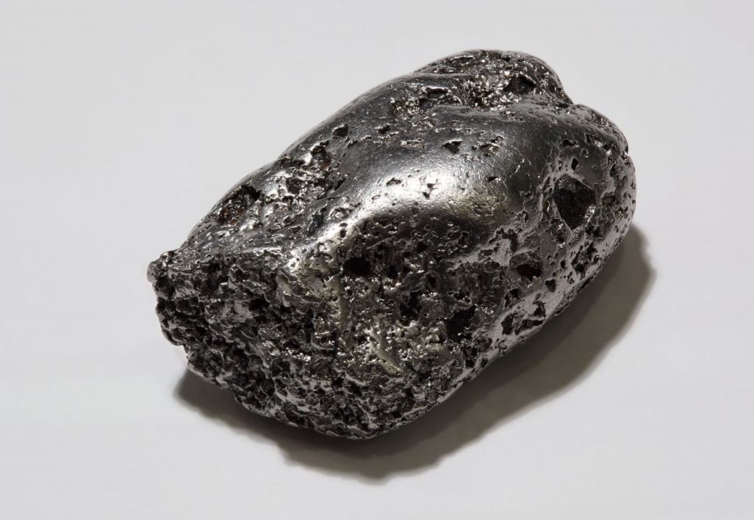
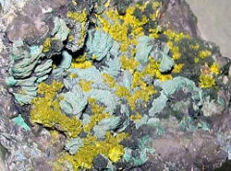
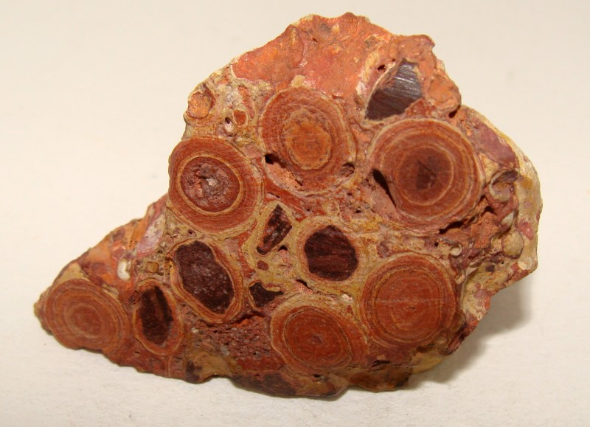
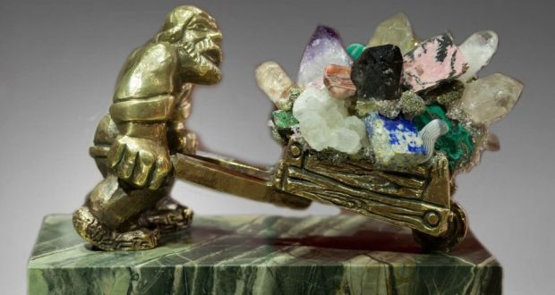
В.И.Вернадский и А.Е.Ферсман создали научно-исследовательский Музей XX века – Музей-институт, который являлся научной базой КЕПС по изучению минерального сырья.
Кольский полуостров
Platinum of Urals
U ores of Kirgizia
Boxites in Tikhvin
Precious stones everywhere

Slide 7
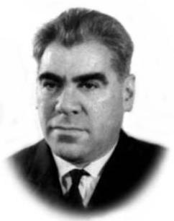
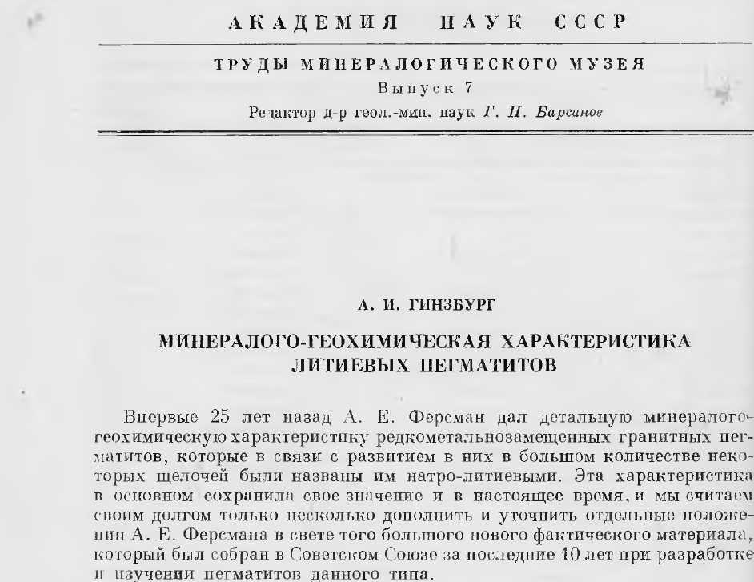
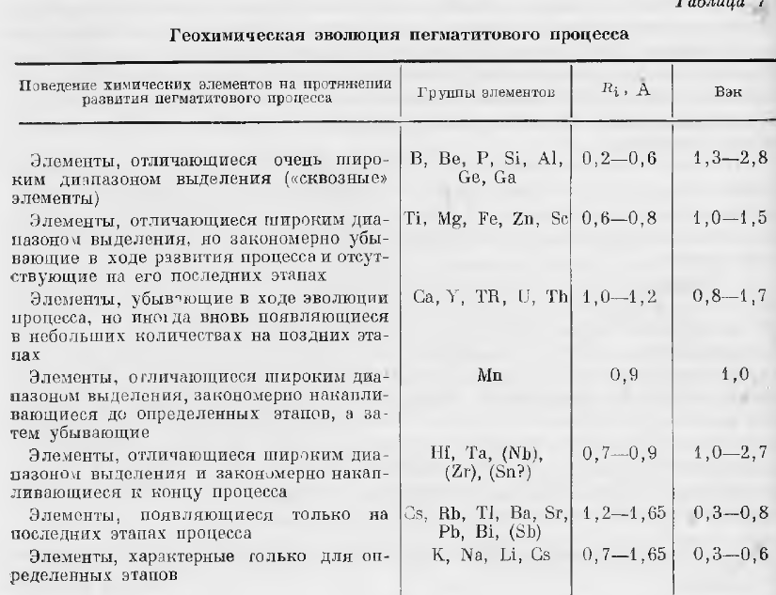
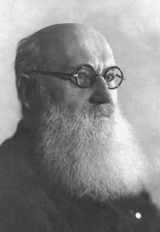
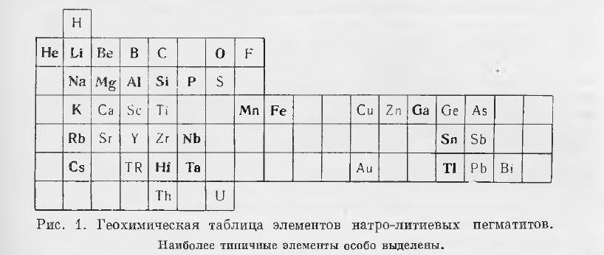
Гинзбург А.И. (1955) Минералого-геохимическая характеристика литиевых пегматитов. - Тр. Мин. музея АН СССР, 7, 12-55.
Анатолий Ильич Гинзбург
(1917—1984)
(1880—1963)
Константин Автономович
Ненадкевич

Slide 8
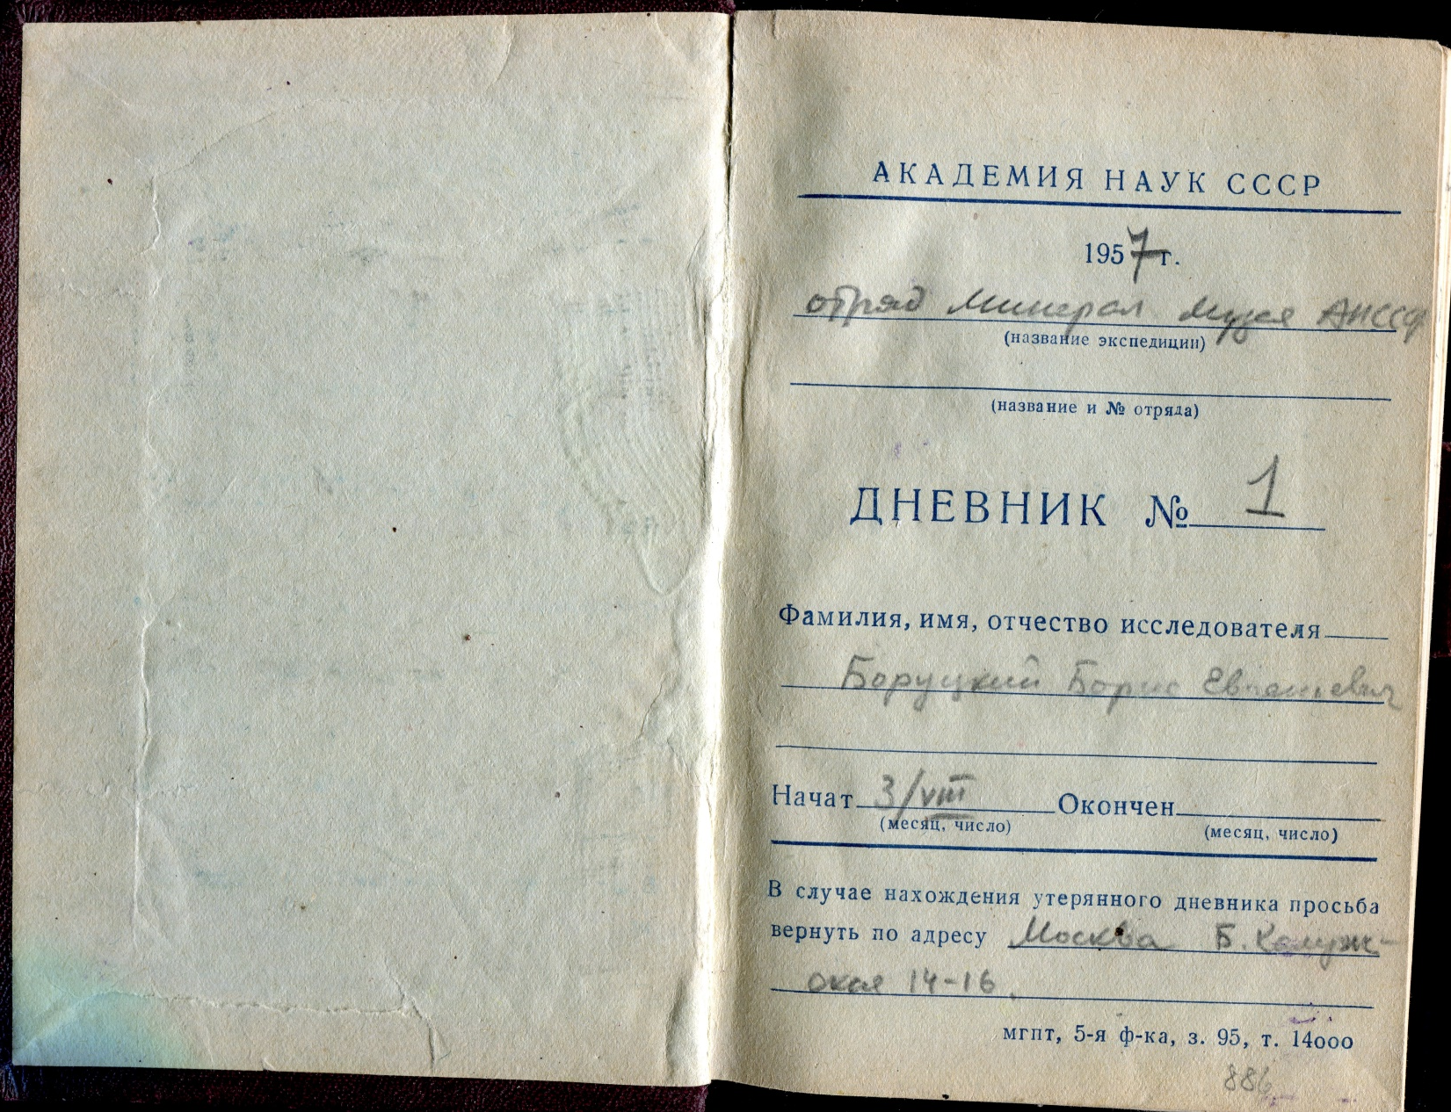
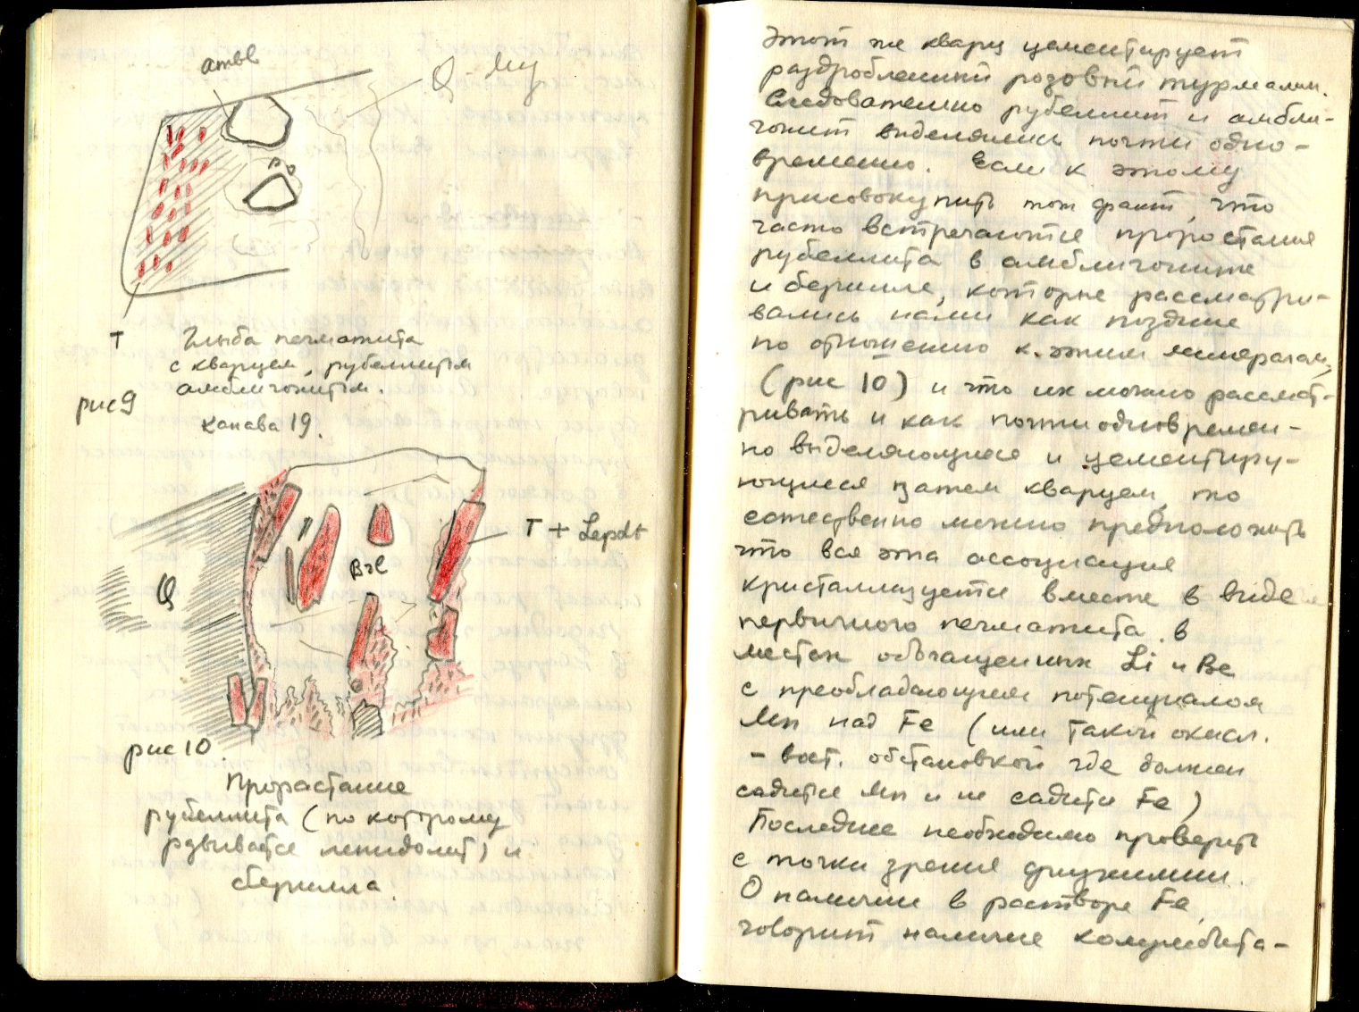
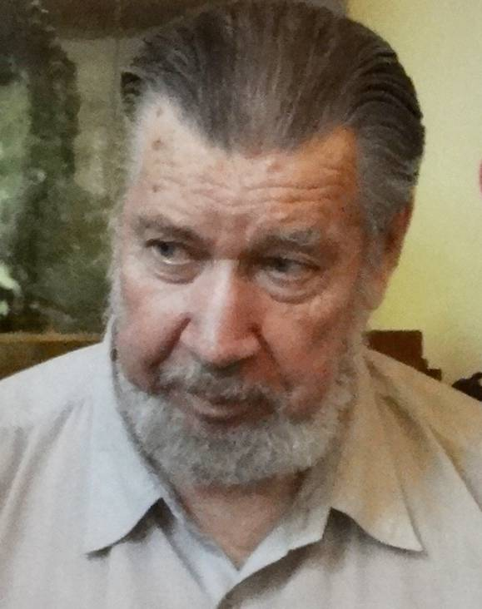
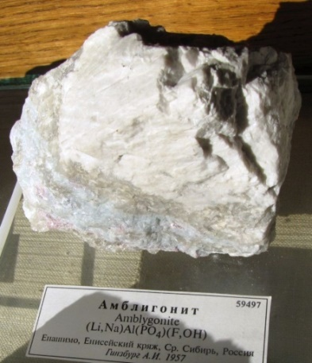
1957 год
Енашимо

Slide 9
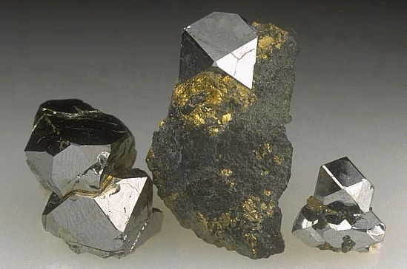
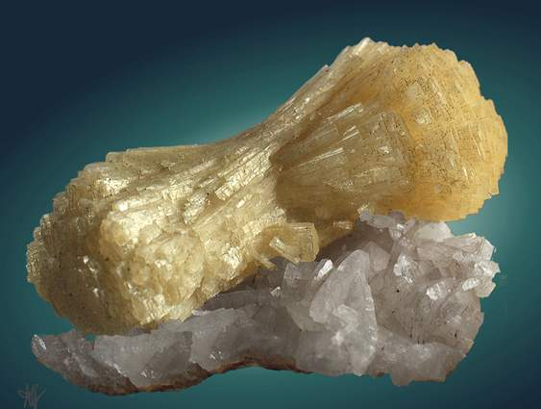
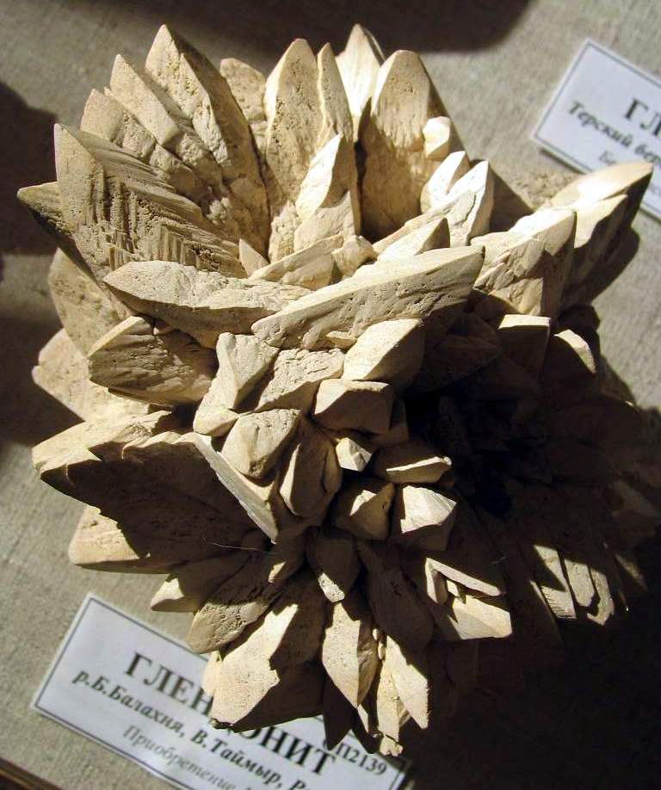
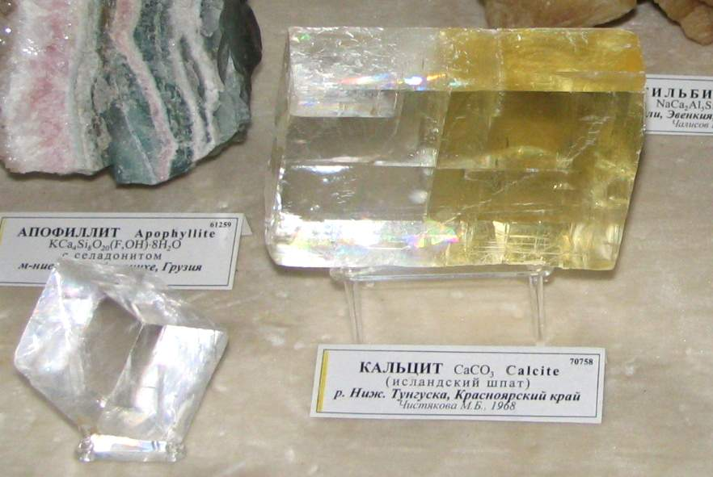
В коллекции Музея хранится 1303 образца минералов из месторождений Красноярского края
171 из них находятся
в зале на экспозициях
Спериллит
Стильбит

Slide 10
История освоения Красноярского края в образцах МинМузея РАН
Палассово железо – 1773 год (поступление в коллекцию Музея)
Графит (Курейка) – 1867 год
Платина - 1884 - (Ольгинский и Богородско-Рождественский прииски)
Платина (Норильск) – 1938 – Угольный ручей – Звягинцев О.Е.
Боксит (Татарка) -1915 год
Медь (Норильск) – 1904 год – россыпи на реке Мыкчанды (приток реки Икан)
Золото (кристаллы) – 1905 год - прииск Удобный, река Гаревая, Канский округ
Осмирид (4 грамма) – 1909 год – Енисейский кряж
Галенит – 1937 - село Стрелка, река Ангара, Красноярский край, Россия
Берилл – 1940 - Кондаковское м-ние, Енисейский кряж
Пирохлор (Гули) – 1955
Шорломит (Одихинча) – 1958
Тасекит (Одихинча) – 2017
Геверсит (Талнах, Октябрьский рудник) - 2018

Slide 11
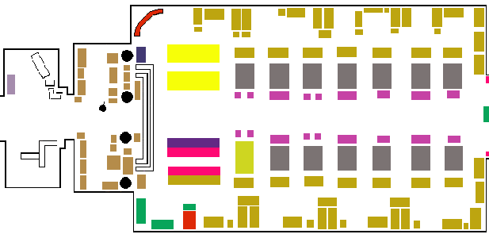
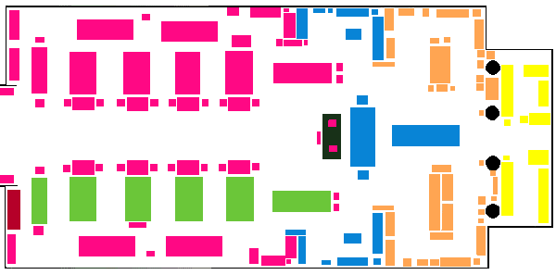
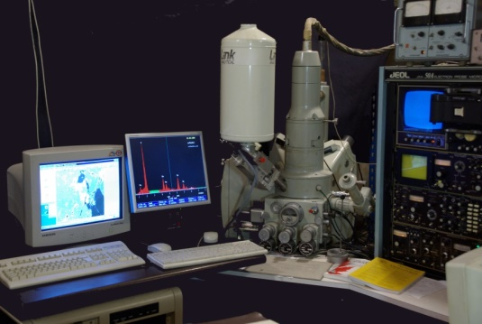
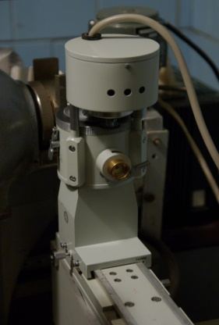
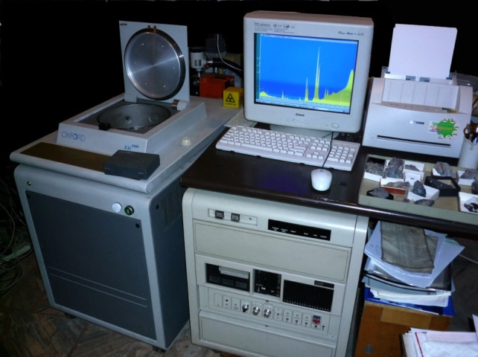
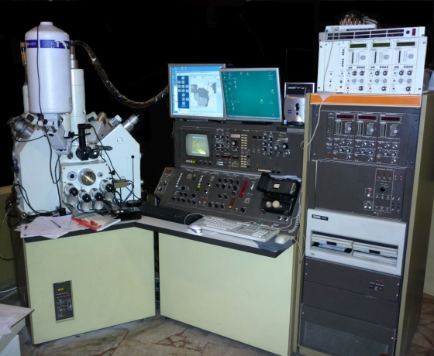
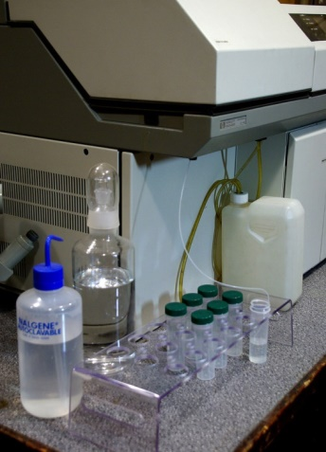
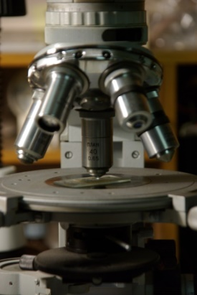
Создание научно-исследовательского музея XXI века
Фондохранилище и экспозиция
Экспозиция
Научно-исслед. фонд
Ученые экстракласса
Лаборатория
Уже есть набор оборудования, позволяющий делать полный спектр исследований минералов.
Есть специалисты мирового уровня.
Необходимо развивать это направление.

Slide 12
Любая современная наука сводится к
получению
систематизации
хранению
распространению

Slide 13
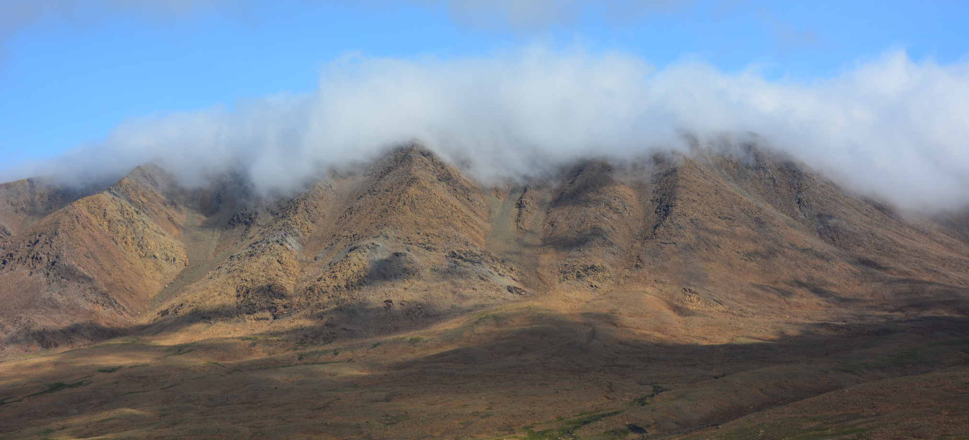
Модели генезиса подиформных хромититов
Договор на 9.6 млн. рублей в рамках госконтракта ВИМС
проф. Павел Плечов
Fersman Mineralogical Museum. Russian Academy of Sciences

Slide 14
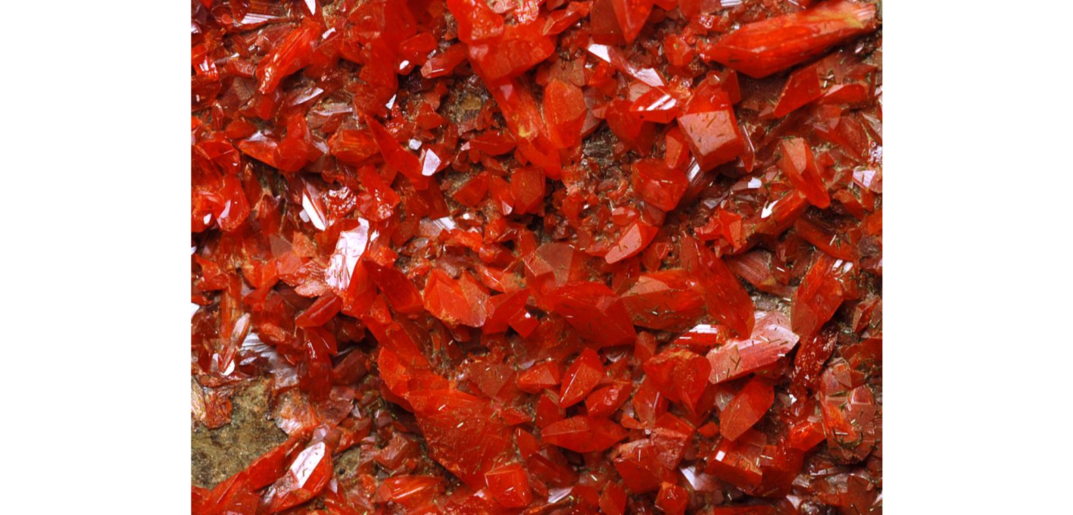
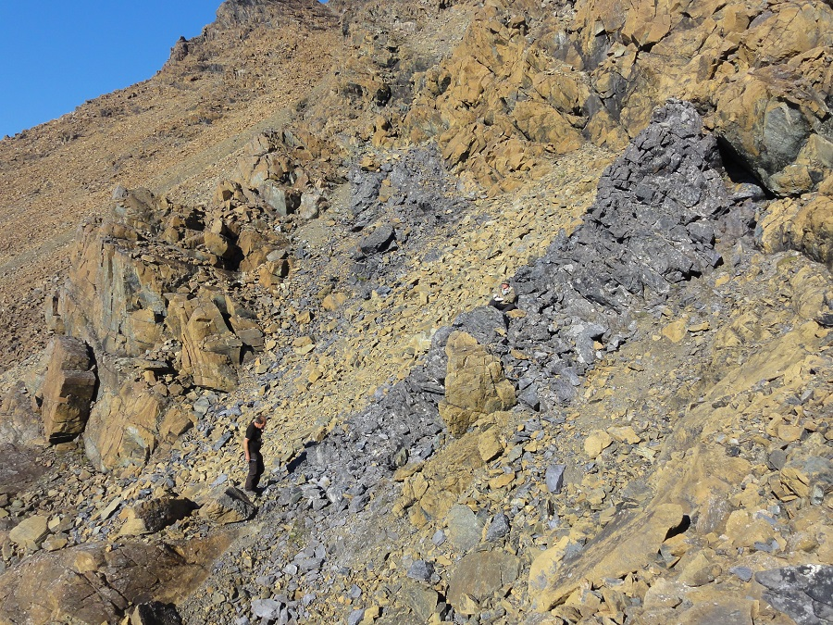
Хром и хромовые руды
Средняя концентрация хрома в земной коре около 83 ppm
Крокоит (PbCrO₄ – первый известный минерал Cr) открыт в зоне окисления Березовского месторождения в 1761 г. (Johann Gottlob Lehmann).
Louis Nicolas Vauquelin (1798) получил металл из крокоита и назвал его хромом из-за ярких цветов соединений различной валентности. Он же определил примесь хрома в рубинах и изумрудах.
С 1828 (месторождение Soldiers Delight, Baltimore) основной источник хрома – хромитовые руды
Notes:
Луи Воклен

Slide 15
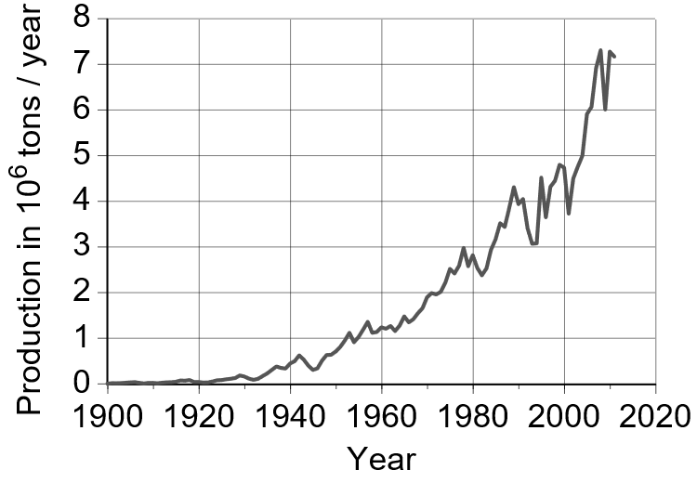
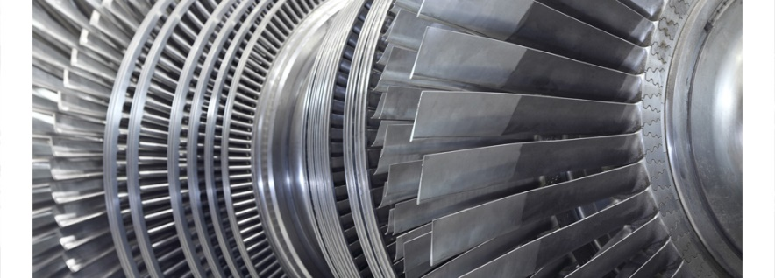
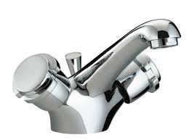
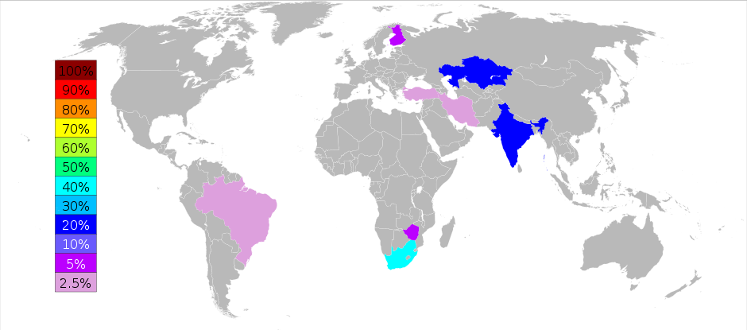
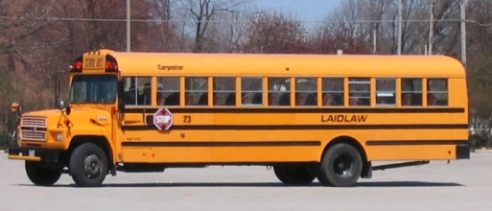
Производство хрома
85% хрома идет на производство сталей и сплавов:
- Нержавейка содержит более 11% Cr
- Инструментальная сталь содержит 3 - 5% Cr
- Суперсплавы содержат до 25 % Cr
Хромирование используется для защиты поверхностей
Рост производства хрома
Россия ~1 %
Краски и пигменты
Производство хрома в 2002 году
Хромово-желтые школьные автобусы

Slide 16
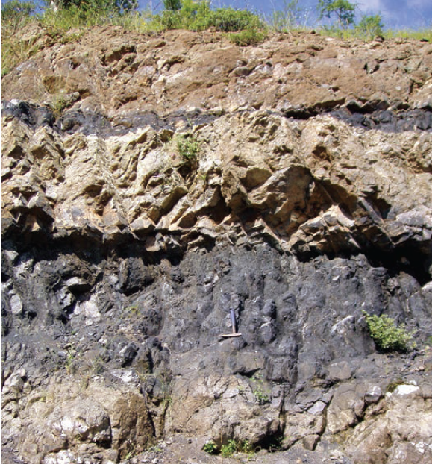
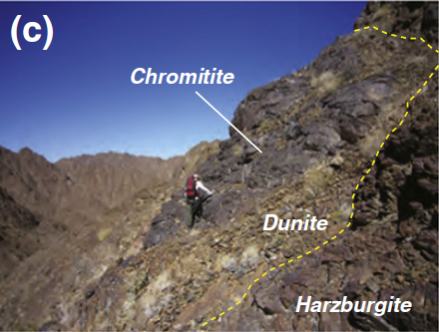
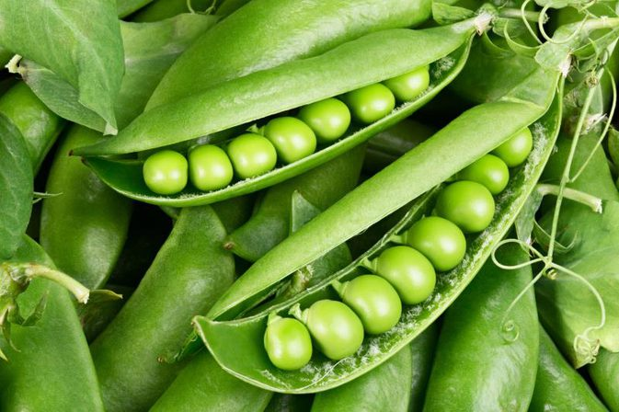
Стратиформные и подиформные хромититы
Stratiform - слои
Podiform - стручки
Слой хромититов Lower Group 6 (LG6), Бушвельд, ЮАР. USGS Report, 2010

Slide 17
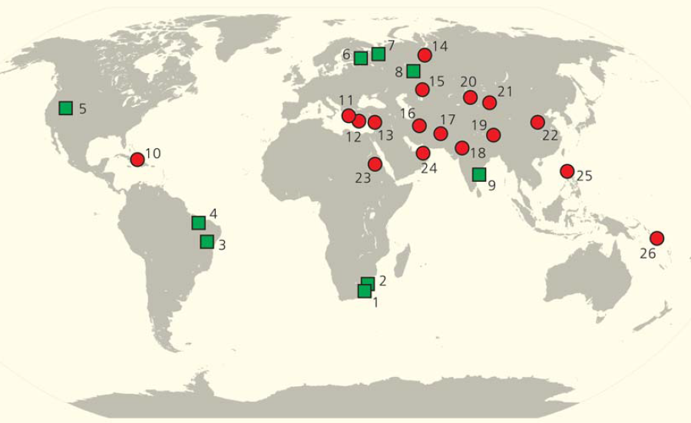
Стратиформные и подиформные хромититы
Хромитит – порода, содержащая >20 об.% хромита (Arai&Miura,2016)
“Стратиформные хромититы” образуют протяженные слои в древних стратиформных интрузиях (Бушвельд, Великая Дайка Зимбабве, Монча и др.)
“Подиформные хромититы” встречаются не только в стручкоподобных телах, но могут образовывать полосы, шлиры, линзы, дайки и другие тела неправильной формы.
Стратиформные
Подиформные
Подходят для сплавов
Плохо подходят для сплавов
Крупнейшие месторождения мира, стратиформные – зеленые, подиформные- красные
по (Савельева, Белокрыс, 2012)

Slide 18
Подиформные хромититы
Serrania de Ronda, southern Spain
Gonsales-Jimenes et al., Lithos, 2013
Notes:
Gonsales-Jimenes et al., Lithos, 2013

Slide 19
Подиформные хромититы
González-Jiménez J.M. et al. Chromitites in ophiolites: how, where, when, why? Part II. The crystallization of chromitites // Lithos. 2014. V. 189. pp. 140–158.
Каналы под зонами спрейдинга

Slide 21
Включения в хромите содержат водные фазы
Rollinson H., Adetunji J. Mantle podiform chromitites do not form beneath mid-ocean ridges: A case study from the Moho transition zone of the Oman ophiolite // Lithos. 2013. V. 177. pp. 314–327.

Slide 22
Основные факты и идеи
Предполагается, что обилие воды и окисленные условия указывают на надсубдукционную обстановку.
Предлагается формирование оманских хромититов в предостроводужной обстановке при самых начальных стадиях субдукции.
Rollinson H., Adetunji J. Mantle podiform chromitites do not form beneath mid-ocean ridges: A case study from the Moho transition zone of the Oman ophiolite // Lithos. 2013. V. 177. pp. 314–327.

Slide 23
Подиформные хромититы – расплавные включения
Borisova A.Y. et al. A new view on the petrogenesis of the Oman ophiolite chromitites from microanalyses of chromite-hosted inclusions // J. Petrol. 2012. Т. 53. № 12. С. 2411–2440.

Slide 24
Подиформные хромититы богаты водой
Borisova A.Y. et al. A new view on the petrogenesis of the Oman ophiolite chromitites from microanalyses of chromite-hosted inclusions // J. Petrol. 2012. Т. 53. № 12. С. 2411–2440.
Notes:
Трехстадийная модель формирования хромититов за счет ассимиляции базальтами MORB метаморфизованного мантийного протолита.
Стадия I (серпентинизация протолита) на рисунке не показана.
Стадия II. Во время подъема астеносферного диапира вышележащая литосфера прогревается и серпентинизированный перидотит испытывает прогрессивный метаморфизм. Восстановленный гидротермальный флюид (возможно, богатый CO2) и высоко магнезиальные хромистые силикаты многофазных включений образуются в термальном поле мантийного подъема при температуре >600 C.
Стадия III. Образованные метаморфические фазы второй стадии ассимилируются примитивными расплавами MORB (изначально бедными хромом и водой) и окисляются. В результате формируется гибридный богатый водой расплав MORB ( обогащенный Mg, Cr и H2O), который становится пересыщенным относительно хромита, что приводит к массовой фракционной кристаллизации хромита и хромита с оливином в зоне Мохо. Этот процесс приводит к образованию хромититов и дунитов переходной зоны Мохо.

Slide 25
Алмазы в хромититах

Slide 26
Yang, J.S., Robinson, P., Dilek, I., 2014. Diamonds in ophiolite. Element 10, 127–130.

Slide 27
2013
2015
2016

Slide 28
Подиформные хромититы – малоглубинные и UHP
Arai, S., & Miura, M. (2016). Formation and modification of chromitites in the mantle. Lithos, 264, 277-295.

Slide 29
Подиформные хромититы – малоглубинные и UHP
Arai и Miura предлагают рециклинг малоглубинных хромититовых тел в мантии
Arai, S., & Miura, M. (2016). Formation and modification of chromitites in the mantle. Lithos, 264, 277-295.

Slide 32
Полевые работы на Полярном Урале в 2016 г.
1.5 тонны проб и образцов с 10 рудопроявлений на Полярном Урале

Slide 34
Составы хромшпинелидов в хромититах Полярного Урала
Верхний ряд (слева направо): Рай-Из Западный, Рай-Из Юго-Западный, Рай-Из Центральный. Нижний ряд (слева направо): Левопайерское, Хойлинское и Юньягинское рудопроявления

Slide 35
Сравнение хромшпинелида в хромититах Полярного Урала и базальтах MORB

Slide 36
Подиформные хромититы Центрального Рай-Иза

Slide 37
Алмазы Центрального Рай-Иза

Slide 38
Алмазы Центрального Рай-Иза
Yang, J., Meng, F., Xu, X., Robinson, P. T., Dilek, Y., Makeyev, A. B., ... & Cliff, J. (2015). Diamonds, native elements and metal alloys from chromitites of the Ray-Iz ophiolite of the Polar Urals. Gondwana Research, 27(2), 459-485.
Алмазы in situ
Cr-Mn сплавы
Zr-Si сплавы

Slide 39
Алмазы Центрального Рай-Иза
Yang, J., Meng, F., Xu, X., Robinson, P. T., Dilek, Y., Makeyev, A. B., ... & Cliff, J. (2015). Diamonds, native elements and metal alloys from chromitites of the Ray-Iz ophiolite of the Polar Urals. Gondwana Research, 27(2), 459-485.

Slide 40
Yang, J., Meng, F., Xu, X., Robinson, P. T., Dilek, Y., Makeyev, A. B., ... & Cliff, J. (2015). Diamonds, native elements and metal alloys from chromitites of the Ray-Iz ophiolite of the Polar Urals. Gondwana Research, 27(2), 459-485.

Slide 41
Минералогический анализ хромовых руд
фракция V пробы PUr-16-12
Циркон
Диопсид
Апатит
Проба PUr-16-12

Slide 42
Минералогический анализ хромовых руд
Легкая фракция пробы PUr-16-10
Фракция VI пробы PUr-16-10

Slide 43
Минералогический анализ хромовых руд
Породообразующие:
Хромшпинелид
Хромсодержаший хлорит
Оливин
Амфибол
Антигорит
Акцессорные:
лаурит
Апатит
Циркон
Диопсид
самородная медь
Хизлевудит
Миллерит
Халькопирит
Антимонит
Пентландит
Пирит
Рутил
Муассонит (?)

Slide 44
Текстурные разновидности хромититов Рай-Иза

Slide 45
Включения в хромшпинелидах в хромититах Полярного Урала
Набор минералов во включениях: Хлорит, оливин, амфибол, аспидолит, сульфиды, минералы ЭПГ

Slide 46
В наших образцах алмаз, муассонит и сплавы отсутствуют
150 шлифов и шашек, более 3000 микрозондовых анализов

Slide 47
Алмазы Yang et al.,2015 имеют очень легкий углерод
Yang, J., Meng, F., Xu, X., Robinson, P. T., Dilek, Y., Makeyev, A. B., ... & Cliff, J. (2015). Diamonds, native elements and metal alloys from chromitites of the Ray-Iz ophiolite of the Polar Urals. Gondwana Research, 27(2), 459-485.

Slide 48
Поля устойчивости граната в дунитах и перидотитах Полярного Урала
CMASFCr
CMASFCr (+ H₂O)

Slide 49
Стартовые данные для модели
- Подиформные хромититы формируются в водных условиях
- Хромшпинелид в подиформных хромититах имеет
Cr/Fe выше, чем любые другие магматические объекты
- Нет уверенности относительно UHP минералов, но оценки давления достигают 10-28 кбар, при низкой температуре < 800 С.

Slide 50
Зоны субдукции
Где могут быть высокое давление и низкая температура?

Slide 51
Результирующая схема моделирования фазовых равновесий для хромититов Полярного Урала
Граница графит-алмаз [H.W.Day; Am. Min., 2012]; геотермические градиенты Идзу-Бонин-Марианской и Каскадной субдукционных зон [Behn et al., Nature Geoscience, 2011]; геотермический градиент «горячей» континентальной субдукции [Zheng & Hermann, Earth, Planets and Space, 2014]; геотермические градиенты субдукционных зон Аляски и Центрального Хонсю [Syracuse et al., Physics of the Earth and Planetary Interiors, 2010]. Красная линия – граница поля стабильности хлорита; синяя линия – граница поля стабильности граната; разноцветные поля – изоплеты состава хромистой шпинели и модальные соотношения минералов

Slide 52
Предварительная модель формирования подиформных хромититов
Формируются крупные массивы перидотитов, в которых могут быть фрагменты океанической коры. При коллизии будут возникать формации, похожие на офиолиты.

Slide 53
Что заставляет хром мигрировать и откладываться?

Slide 54
Разрез Войкаро-Сыньинского массива
По Савельева, Белокрыс, 2012
Зональный дунит-перидотитовый комплекс окружен островодужными вулканитами. Такая структура могла возникнуть при коллизии островодужной системы с участием «холодных мантийных плюмов»

Slide 55
Заключение
Хромититы Полярного Урала формируются в надсубдукционных условиях. Их формирование требует значительного количества воды и низких температур (<800 С). Давление при образовании хромититов варьирует от 10 до 28 кбар. После формирования рудные тела и вмещающие перидотиты могли подвергаться значительному метаморфизму.
Предварительная модель предполагает формирование подиформных хромититов в зоне перидотитов, примыкающей к «базальтовому слою» субдуцирующей океанической плиты. Коллизия и поднятие зон перидотитов с хромовым оруденением приводит к образованию альпинотипных офиолитовых поясов. Этот процесс может происходить за счет «холодных плюмов» в надсубдукционной серпентинизированной мантии с глубин 40-200 км. Хром хорошо растворяется во флюиде при низкой температуре и выпадает в виде магнезиохромита при высокой.

Slide 56
Минералогический Музей РАН открыт для сотрудничества в XXI веке

Slide 57
Распределение меди рядом с PGE
Распределение серы рядом с PGE

